Slide 1
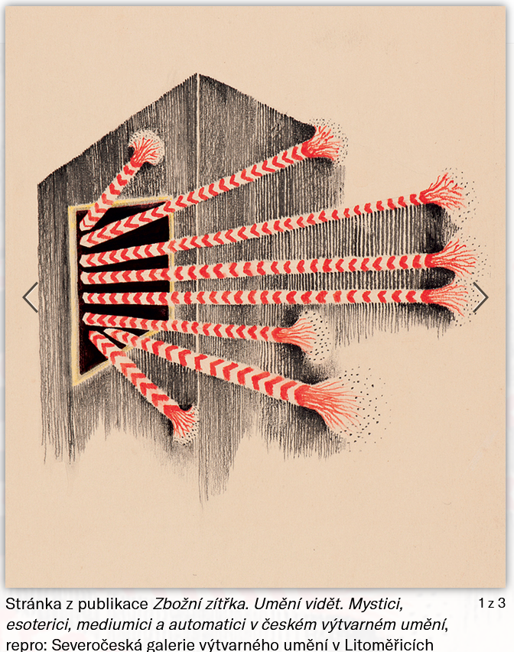
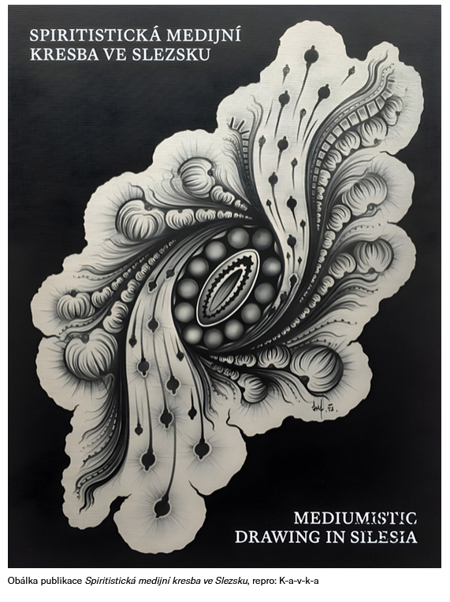
Já
Vědomí a duše
https://art.ceskatelevize.cz/360/kdyz-maluje-duse-tri-pripominky-medijniho-duchovniho-a-art-brut-umeni-t6vW9

Slide 2
Já
John Locke (anglický filosof, 1631-1704)
sebevědomí tvoři vzpomínky, které nám propůjčují identitu „na tenkrát“ - víme, že jsme to dělali my…máme kontinuální vědomí;
„Nic není v mysli, co by předtím nebylo ve smyslech.“

Slide 3
Jsem stejná osoba jako dříve?
Mé tělo není stejné – během let se vymění všechny buňky
Když to není tělo, co tvoří mé já, co je to?
Experiment: zavřeme oči…hluboce se nadechneme a koncentrujme na sebe sama…všímejme si jen své Já.
Na co myslíme? Co cítíme? Je já nějaký pocit? Je to myšlenka? Je to tělo? Je to duch?
David Hume: Já neexistuje. Jde o svazek vnímání, pocitů, myšlení, přání, vzpomínek.
Podobně i budhismus…
To, že můžeme říct Já, ještě neznamená, že ho máme…říkáme i „ono prší“. - ale „je“ „ono“?
Není já iluze?
Výzkumy mozku ukazují, že Já v mozku nemá (speciální) centrum – Já je všude a nikde: orchestr v lebce hraje bez dirigenta a sám pro sebe
Bossart, 2016, s. 218-219.

Slide 4
Protiargument - naše prožívání
Máme zkušenost, cítíme, co nám „sedne“ a co ne, víme, co si přejeme
Cítíme, co je nám cizí a vlastní…
Můžeme identifikovat a definovat náš charakter i osobnost
Sice se měníme, ale předloha zůstává stabilní
Je tato individuální předloha jednání, cítění, chtění – naše Já?
Když jsme se za léta (fyzicky i psychicky) změnili - jsme na starých fotografiích stále my (já)?

Slide 5
Theseova loď
Loď proplavala mnoho moří, mnoho cest
Postupně některé opotřebované části v přístavu nechal vyměnit
Časem vyměněny všechny části lodě
Lodní tesař si všechno nechával a nakonec z těch části postavil zase celou starou loď…
Která loď je ta pravá Theseova?!
Která z lodí je identická s vaší původní lodi? Je to ještě tatáž loď? Kdy jí přestala být? (Plutarchos)
Naše buňky se komplet vyměnily; náš charakter naše přání, naše myšlenky, přesvědčení…
Jako malí jsme věřili na zubní vílu, později jsme byli náboženští, teď věříme ve vědu…nebo naopak…
Všechno se nám mění…musí něco zůstat stejné, abychom zůstali (stejní)?
Bossart, 2016, 220-221.

Slide 6
Identita kvalitativní a numerická
Použitý hadr je numericky identický s novým, ale kvalitativně odlišný, rozdílný
Kniha je numericky stejná jako ve knihkupectví, ale moje má již mé poznámky, i rohy, taky jsem ji dostal jako dárek od manželky, tak jsem ji měl sebou v Itálii na dovolené…
Naše dnešní já – je numericky identické, ne ale kvalitativně…(nebo naopak)
Osoby zůstávají stejné, i když se osobnost změnila
Někdy i náhlé změny (po mrtvici, úrazu…) – ona už není jako dříve…kvalitativně (např. jejich paměť byla poškozena)
Zásadní je vzpomínání - paměť

Slide 7
John Locke
Je jedno, co děláme, víme, že to děláme „my“…
Můžeme o sobě a našem minulém Já přemýšlet, vzpomínat
Vzpomínky na tehdejší Já – nám propůjčují identitu
Osobnost vytváří vzpomínky
Nepotřebujeme v nás nic neměnného, abychom byli stejní v průběhu času
Všechno se na nás může změnit, když si na to vzpomeneme, jde o vědomý proces – neměnná duše být nemusí…
Experiment: představme si, že si vyměníme vzpomínky (nebo např. ševc a princ)

Slide 8
Řešení, výsledek…
Vzpomínky se vztahují k jinému tělu
K jiné krajině a prostředí
S jinými pocity
Odcizení od vlastního těla i citů - výměna vzpomínek je i výměnou identity
V těle ševce přesvědčený princ - je skutečný princ…

Slide 9
Generál a zloděj jablek
Představme si, že jsme náměsíční…
Obvinění, že jsme se včera v noci vloupali k sousedovi
Nevzpomínáme si…
Můžeme být potrestáni? Byli jsme to my? Co když máme Alzheimera?
Mladík byl jako 15l. potrestán za krádež jablka
Jako starý byl generálem, co vyhrál důležitou národní bitvu…
Již si nevzpomíná na trest a krádež jablka…
Nemají most vzpomínek… je to tatáž osoba?
Bossart, 2016, s. 222-224.

Slide 10
Experiment: tělesný trest a mučení
od Bernarda Williamse:
naše vědomí a vzpomínky nahrají na PC a poté naše tělo mučí – poté vzpomínky a vědomí vrátí zpět
Máme okno – nepamatujeme si – přistoupíme?
Neidentifikujeme se jen se svými vzpomínkami – ale i s tělem
Bossart, 2016.

Slide 11
Experiment: výměna mozků
Odstranění a vložení do hlavy souseda a naopak
Kde bydlíte?
Většina: stále na stejném místě (výměna bytů)
Přátelé by si všimli…záleží na mozku – ne na celém těle…
Bossart, 2016.

Slide 12
Experiment: teleport (Derek Parfit)
Stojíme před kabinou v Berlíně – dokáže nás odhmotnit a zase zhmotnit
Když vstoupíme – skener si uloží naše data – každé buňky – potom naše tělo zničí…
Na základě dat replikátor v Pekingu přesně zhmotní naše tělo (mikroskopicky přesně)
Kopie v Číně má tytéž vzpomínky, myšlenky, pocity, přání
Vstoupíte do kabiny? Je to cestování nebo smrt? Co když v Berlíně vaše tělo nezničí a máte dvě? Máte dvoje perspektiv (dvoje zkušeností), nebo kopii - dvojče?
Kvalitativně stejná, numericky odlišná – dvě osoby
Pokud jsou tyto osoby odlišné, nemůžete být oběma – buď v Pekingu nebo v Berlíně…
Parfit: nejste totožný ani s jednou osobou – již neexistujete, identita vyžaduje jedinečnost…
Bossart, 2016.

Slide 13
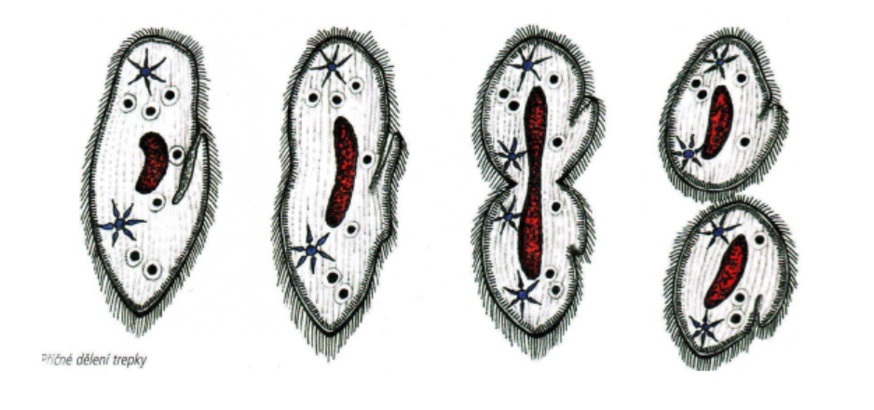
Když se dělí měňavky a prvoky
Která je nová a která původní?
Která je identická s původní?
Když náš mozek rozdělí na dvě polovice – obě plně funkční části
A vloží je do těl s prázdnými lebkami…
Nejsme ani jedním – smrt
Kdybychom si měli vybrat mezi smrtí plynem a tímto rozdělením _ tato smrt bezbolestná a taky žijeme dále..
Obrázek: https://www.ucseonline.cz/skola/zakladni-skola/skolni-zapisky/prirodopis/prvoci/
Bossart, 2016.

Slide 14
Jak byste popsali duši, kdyby byla zvukem?
Nebo: jedno slovo, které pro vás znamená „duše“
(pocit, barva, místo, vzpomínka, cokoliv)

Slide 15
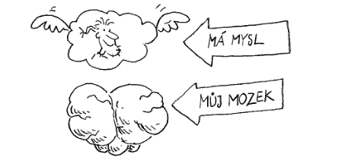
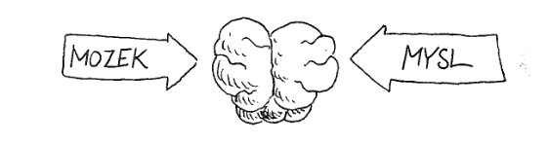
Je duše/mysl součástí mozku nebo je mimo něj?
Co se odehrává v mozku – pocity, myšlenky, vzpomínky: duše součást hmotného světa...
Myšlenky, pocity, emoce – jsou cosi navíc... k aktivitě v mozku
Law, S. Akta F – Filosofie pro záškoláky. Argo, 2005, s.170-171.

Slide 16
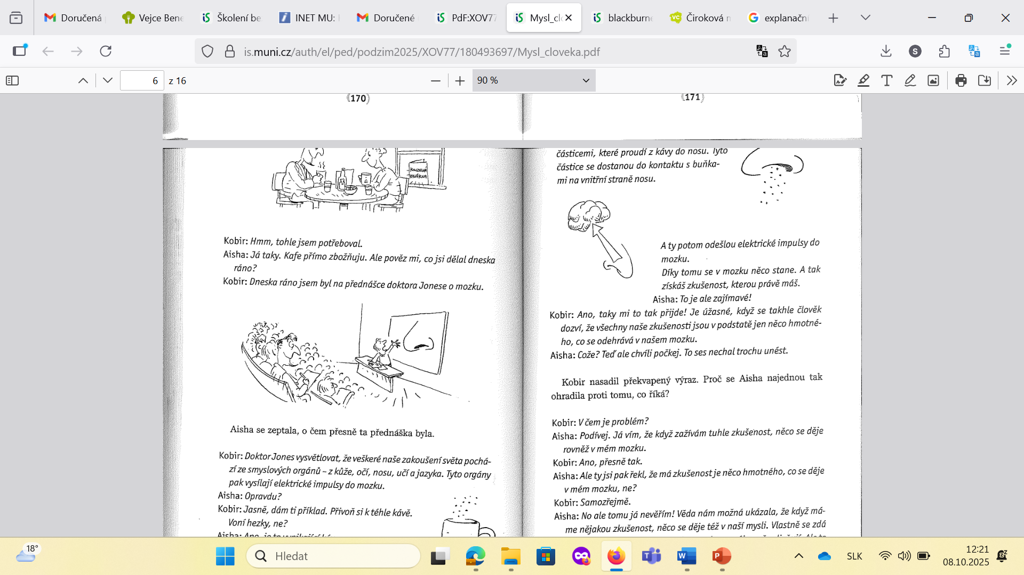
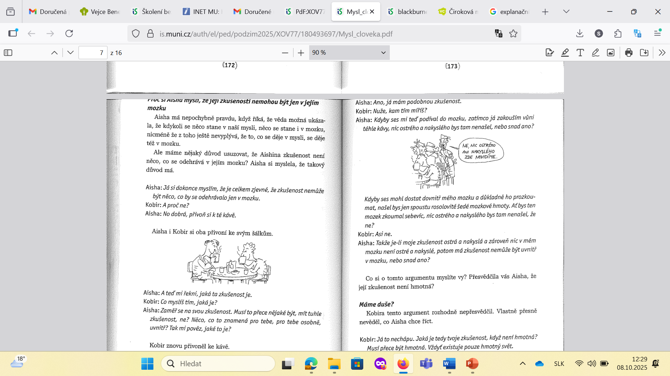
I. Mysl/duše = mozek
Law, S. Akta F – Filosofie pro záškoláky. Argo, 2005, s.172-173.
Pocity – materiální vjem
Jsou všechny pocity, myšlenky, emoce – materiální?

Slide 17
II. Mysl/duše souběžně – mimo mozku
Law, S. Akta F – Filosofie pro záškoláky. Argo, 2005, s.174-175.
„Co cítíš?“
„Něco ostrého a kyselého…“
Existuje víc než hmotný svět…
Duše není součástí hmotného světa…

Slide 18
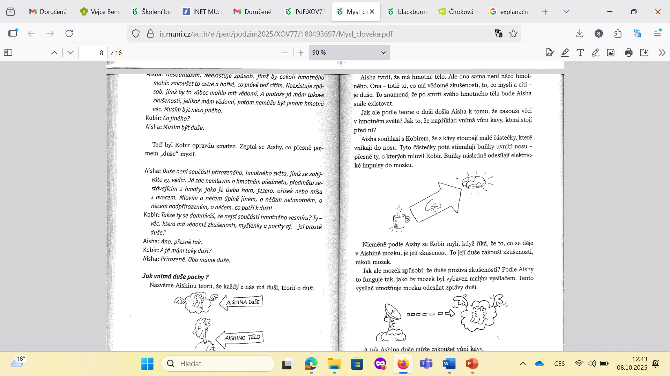
Jak komunikuje hmotné tělo a nehmotná duše?
Vjemy do mozku (elektrické impulsy)
Zkušenost zažívá duše – ne mozek
Mozek – vysílač do duše
Law, S. Akta F – Filosofie pro záškoláky. Argo, 2005, s.176-177.

Slide 19
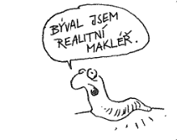
Věčná duše
V islámu – stvořena Bohem, přidána k tělu, oddělením tělo umírá, do těla se navrátí v den vzkříšení – pozor na tělo!
Stejně v křesťanství a judaismu (v obou je třeba se o duši během života starat)
Potíž: kde jsou duše po smrti až do vzkříšení?
Judaismus – skladiště duší, dočasné bezvědomí... (nejdříve převládalo učení o celostním pojetí těla a duše)
Křesťanství – očistec, ráj, peklo,
Islám – po zkoušce přechodu nad propastí úzkou stezkou (užší než vlas, ostřejší než meč) – peklo, ráj
Hinduismus, budhimus – reinkarnace, rozplynutí (záleží na dobré/špatné smrti)
V budhismu – není duše stálá jako v hinduismu (skládá se z 5 složek)
Law, S. Akta F – Filosofie pro záškoláky. Argo, 2005, s.178.

Slide 20
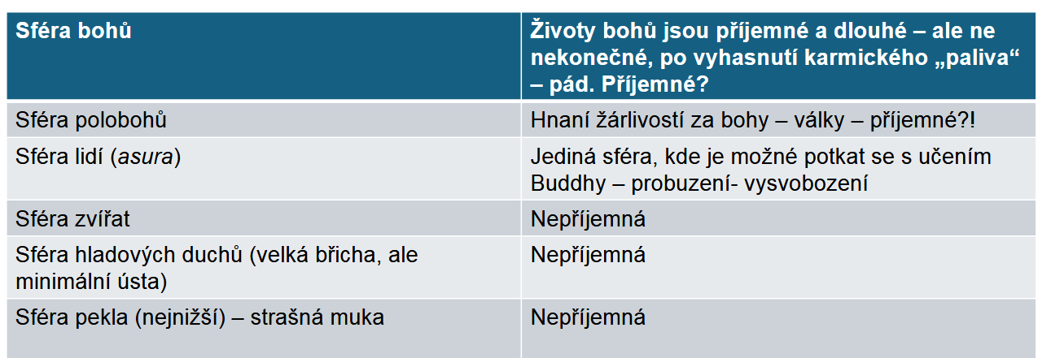
Sféry zrození v budhismu

Slide 21
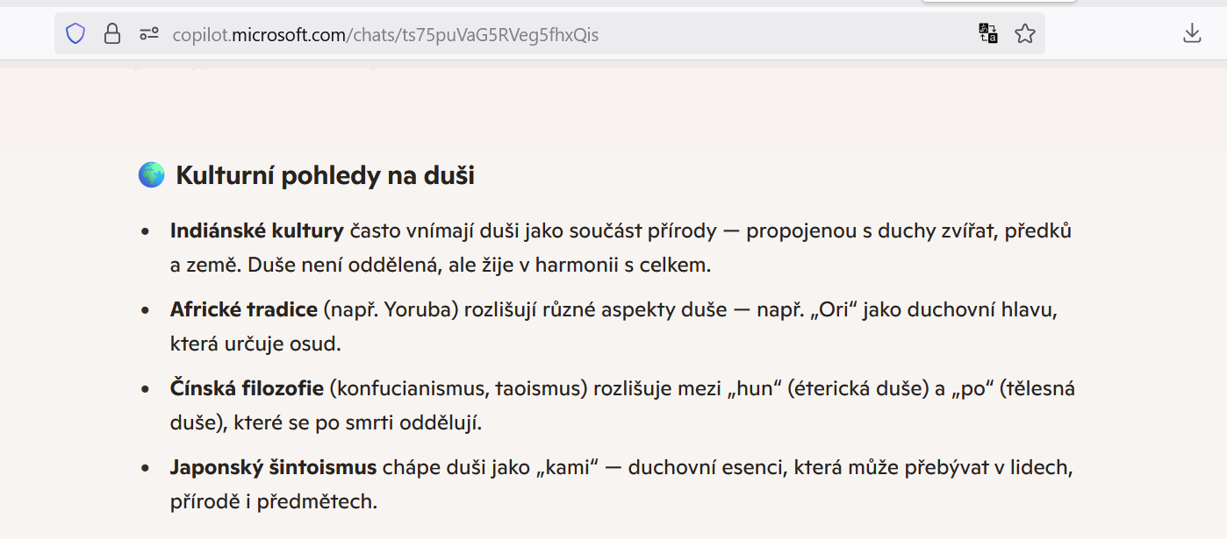
AI copilot o duši v jiných kulturách

Slide 22
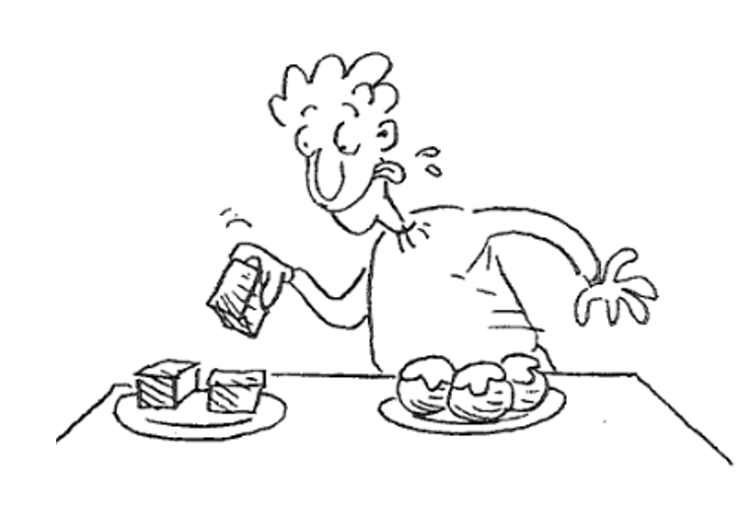
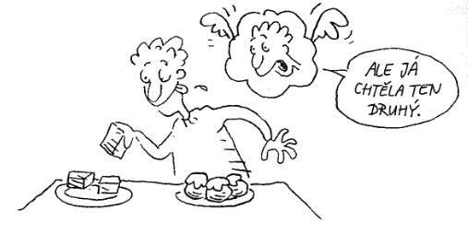
Úskalí teorie o duši
Vědci by mohli předvídat naše rozhodnutí…kdyby znali nás a okolní podmínky (sociální, a d.)
Věci v materiálním světě ovlivňuje materiálno, mozek tělo…
Alžběta Falcká: fyzický svět je kauzálně uzavřený (každá fyzická událost má fyzickou příčinu)
Law, S. Akta F – Filosofie pro záškoláky. Argo, 2005, s.179-192.

Slide 23
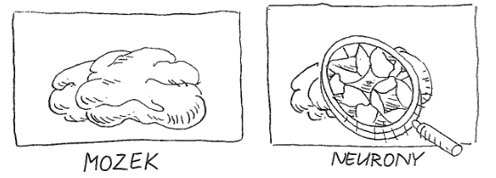
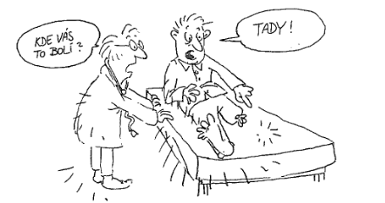
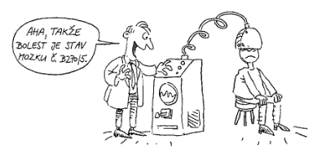
Materialistická teorie duše – teorie mozku
Pocity, myšlenky, vědomí – je stavem mozku (aktivita neuronů)
I bolest je něco, co se odehrává v mozku
Námitka: mně ale bolí noha!
I to je aktivita mozku… (Př.: hypnóza apod.)
Který/jaký je to stav mozku? Jednou to identifikujeme…
Law, S. Akta F – Filosofie pro záškoláky. Argo, 2005, s.183-186.

Slide 24
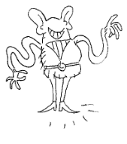
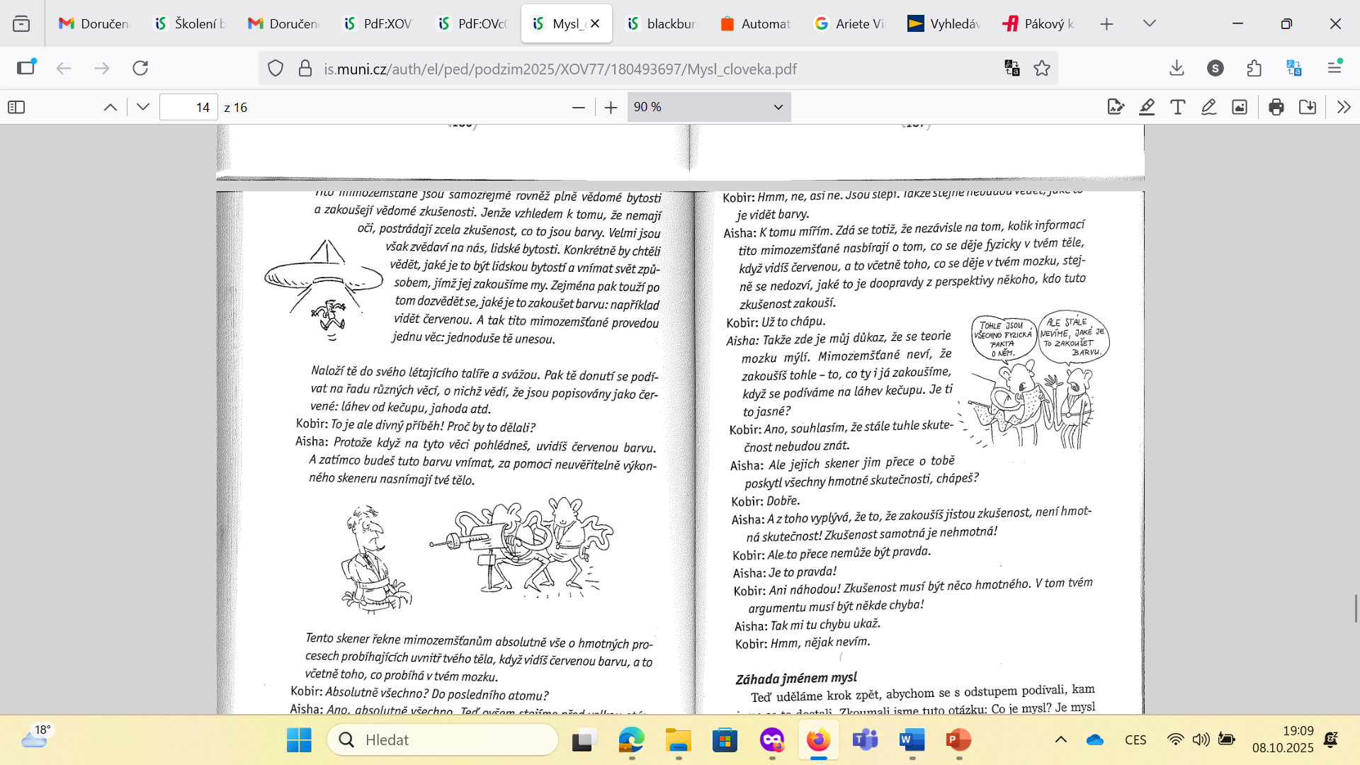
A zase ty barvy…teorie slepého mimozemšťana
Slepý ET nezná barvy a je zvídavý…unese pozemšťana, zkoumá jeho mozek, když vidí červenou… vidí všechny procesy – stále ale neví, jaké to je..
Zkušenost je nehmotná…
Jak to tedy je?!
Law, S. Akta F – Filosofie pro záškoláky. Argo, 2005, s.187-189.

Slide 25
Vygenerováno AI Copilot: duše v literatuře
Romantismus: Goethe (Faust): Duše jako pole boje mezi touhou po poznání a morální odpovědností.
Moderna:
Franz Kafka: Duše je ztracená v byrokratickém světě, odcizená, bez možnosti vykoupení.
Virginia Woolfová: Duše jako proud vědomí, fragmenty vnitřního života.
Současná literatura
Haruki Murakami: Duše jako paralelní realita, místo ztráty a hledání identity.
Olga Tokarczuk: Duše je ekologická, propojená s přírodou, pamětí a mýtem.
Poezie:
Vítězslav Nezval: Duše jako surrealistický sen, obraz, rytmus.

Slide 26
AI Copilot: duše v psychologii a psychoterapii
Duše jako proces - ne objekt
Současná psychologie často chápe duši ne jako „věc“, ale jako proces — neustálé utváření identity, vztahů, hodnot a smyslu. Duše je to, co se děje, když člověk reflektuje, cítí, tvoří, trpí i roste.
Psychodynamická terapie Vychází z Freudovy psychoanalýzy. Duše je zde chápána jako soubor vědomých i nevědomých procesů, které formují osobnost. Terapie odkrývá potlačené vzpomínky, přání a konflikty, které ovlivňují současné prožívání
Jungiánská analytická psychologie Duše je spojena s archetypy, kolektivním nevědomím a procesem individuace — tedy cestou k celistvosti. Terapie pracuje se sny, symboly a hlubinnými obrazy
Humanistická terapie (Carl Rogers) Duše je vyjádřením lidské autenticity, svobody a potenciálu. Terapie podporuje sebeuvědomění, empatii a růst skrze přijetí a porozumění
Existenciální terapie (Viktor Frankl, Rollo May) Duše je místem, kde se člověk potýká s otázkami smyslu, svobody, smrti a odpovědnosti. Terapie pomáhá najít osobní smysl i v utrpení

Slide 27
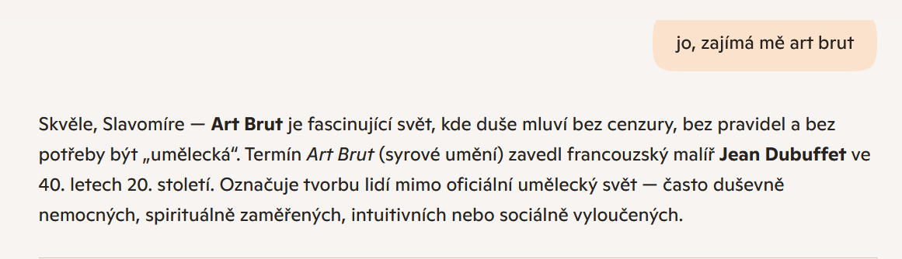
Copilot AI
Duše jako proud: obrazů, ornamentů, symbolů, které vycházejí z nitra — bez racionality, bez korekce
Art Brut v Česku
Ateliér Radost (Brno), Studio Barvolam (Praha) nebo Galerie Art Brut Praha podporují tvorbu lidí s duševním onemocněním.
Jiří Hůla a Pavel Konečný sbírají a vystavují české art brut autory.
Eva Kotátková ve své tvorbě často navazuje na art brut — zkoumá vnitřní světy, instituce a duševní zdraví

Slide 28
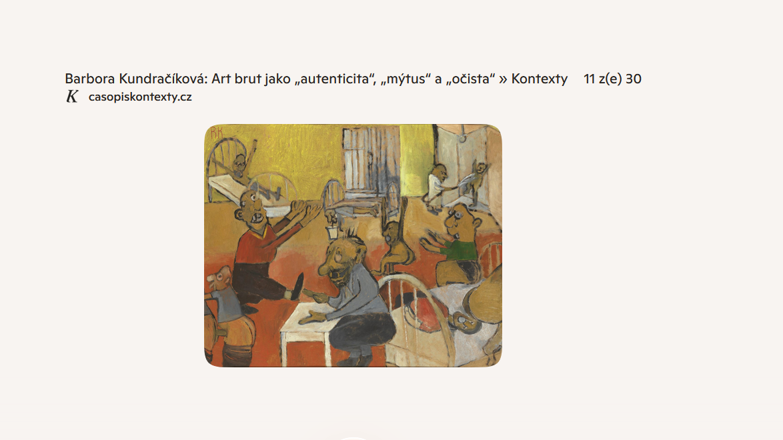

Slide 29
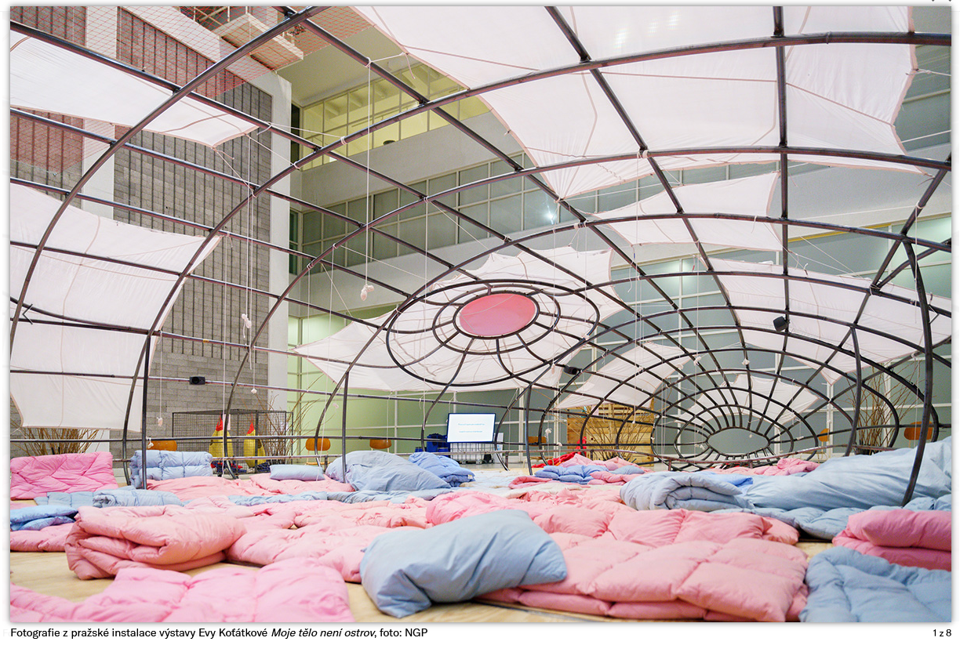
https://art.ceskatelevize.cz/inside/umelkyne-eva-kotatkova-nekdo-prece-musi-mluvit-i-za-zvirata-nebo-stromy-912ro

Slide 30
Můžeme to využít i pro závěrečnou práci
ART BRUT – zachytit proud vědomí, duševní stav, reflexe duševního stavu, porozumění jinakosti, pomoc s formulací myšlenek…
Zpráva a reflexe návštěvy galerie na dané téma (nebo jiné)
Dokument: Když maluje duše (ČT Art)
Výstava: Art Brut Live! (Praha, DOX)
Článek: Jean Dubuffet a původ art brut (Artalk.cz)
Web: Galerie Art Brut Praha – sbírky a příběhy autorů

Slide 31
Aktivita: Duše na papíře
Čas: 5 minut
Cíl: Vyjádřit duši beze slov — jen pomocí tvaru, barvy a symbolu
Vezměte si papír a pastelku nebo fix.
Zavřete oči na 30 sekund a představte si, jak vypadá vaše duše právě teď.
Je klidná, zmatená, veselá, temná, roztříštěná, proudící?
Otevřete oči a bez přemýšlení nakreslete jeden tvar, barvu nebo symbol, který ji vyjadřuje.
Nemusí to být „hezké“ ani „správné“ — jde o spontánní výraz.
Na zadní stranu napište jedno slovo, které vás při kreslení napadlo.
Reflexe (volitelně):
Kdo chce, může své dílo ukázat a říct, co jeho duše „říká“.
Jak se dá duše vyjádřit beze slov — jen gestem, barvou, rytmem.
https://copilot.microsoft.com

